Slide 1
Przewodnik
praktykanta
LLP & Erasmus + Programmes

Slide 2
Praktyki indywidualne w firmach
Miejsca praktyk znajdują się w różnych częściach miasta, Sewilla, dlatego uczestnicy muszą skorzystać z transportu publicznego.
Uczniowie w większości przypadków są rozmieszczani w miejscach praktyk indywidualnie.
Mimo wszystko czasami może zdarzyć się, że zostaną rozmieszczeni dwójkami.
Decyzja w kwestii przyjęcia danej liczy stażystów zależna jest tylko i wyłącznie od potrzeb i możliwości logistycznych danej firmy.
Wyselekcjonowani uczestnicy projektu proszeni są o przygotowanie się na rozmowę przy użyciu komunikatora Skype i o rzetelne przygotowanie swojego CV.
LLP & Erasmus + Programmes

Slide 3
Praktyki grupowe w jednej firmie lub na warsztatach hiszpańskiej szkoły zawodowej
W praktykach stażyści uczestniczą w grupie.
W przypadku gdy tutorzy nie władają językiem angielskim, grupie podczas praktyki towarzyszy pracownik euroMind w charakterze pomocy językowej.
Firma lub szkoła zawodowa, w której odbywa się praktyka zwykle znajduje w stosunkowo dużej odległości od zakwaterowania dlatego stażyści wyposażani są w karty komunikacji miejskiej. Podróż odbywa się autobusem w towarzystwie koordynatorki euroMind. Trwa od 30 do 50 minut w zależności od natężenia ruchu.
Praktyki odbywają się w godzinach popołudniowych lub porannych w zależności od możliwości logistycznych danej firmy lub szkoły.
LLP & Erasmus + Programmes

Slide 4
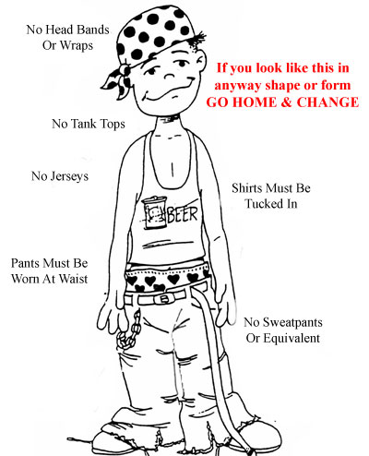
Obowiązujący strój
Strój obowiązujący podczas praktyk zależy od sektora, w którym będzie się odbywać praktyka.
W większości firm są akceptowane ubrania, które nosimy na co dzień.
Mimo wszystko prosimy o nieprzekraczanie granicy przyzwoitości i nieprzychodzenie na praktykę w klapkach (japonkach), dresie, koszulkach z dużą ilością napisów, rysunków czy zdjęć, spodniach z niską talią i obniżonym krokiem, spodni o rażącym, jaskrawym kolorze, minispódniczek, zauważalnie odsłaniających biustu czy całe nogi.
Zawsze „bezpieczniej” zachować umiar i zdrowy rozsądek, jeśli chodzi o wybór ubrań do pracy.
Ci stażyści, których praca wymaga specjalistycznego ubrania roboczego, proszeni są o przywiezienie go ze sobą do Hiszpanii.
LLP & Erasmus + Programmes

Slide 5
Obowiązujący strój – przykłady
Stażyści odbywający praktykę w hotelach lub restauracjach proszeni sią o przywiezienie ze sobą białej kosztuli i czarnych spodni/spódnicy, jak rówież butów wyjściowych.
Biała bawełniana koszulka nie będzie akceptowana.
Addiday i tramki nie będą akceptowane.
Prosimy zapytać koordynatorki euroMind jaki strój jest wymagany w danej firmie.
LLP & Erasmus + Programmes

Slide 6
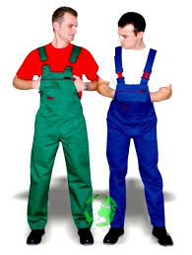
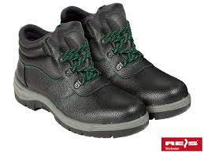
Obowiązujący strój – przykłady
Stażyści odbywający praktykę w warsztatach, halach, etc. proszeni są o przywiezienie butów ochronnych i specjalnych roboczych ogrodniczek.
Specjalny strój roboczy pozwoli uniknąć poplamienia odzieży używanej na co dzień.
Adidasy i trampki w większości miejsc praktyk nie będą akceptowane.
Prosimy zapytać koordynatorki euroMind jaki strój jest wymagany w danej firmie.
LLP & Erasmus + Programmes

Slide 7
Kultura pracy
Sklepy są zazwyczaj otwarte w godzinach 9:00 do 13:30 lub 14:00 i po południu od 16.30 lub 17:00 aż do 21:00 od poniedziałku do piątku oraz w soboty
Duże supermarkety, hipermarkety i centra handlowe są otwarte cały dzień.
Typowa przerwa, trwająca od 14:00 do 17:00 nazywana jest SJESTĄ. Jest to krótka drzemka wczesnym popołudniem, po obiedzie.
Taka krótka drzemka to wspólna tradycja krajów o gorącym, podobnym do hiszpańskiego, klimacie.
LLP & Erasmus + Programmes
Notes:
b

Slide 8
Pogoda w Hiszpanii
Lata są bardzo gorące.
Temperatury osiągają 40 ⁰ C w sierpniu, a nawet więcej.
Bardzo ważne jest picie dużej ilości płynów w okresie letnim.
Wiosna i jesień są zazwyczaj bardzo krótkie a wahania temperatury dość znaczne.
Zimą na południu Hiszpanii temperatury normalnie nigdy nie spadają poniżej – 1 ⁰C, temperatura odczuwalna jest jednak dość niska.
Proszę przygotować się na sporo deszczu i niskie temperatury w okresie zimowym.
LLP & Erasmus + Programmes

Slide 9
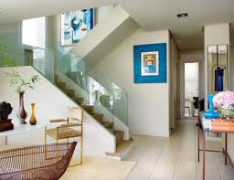
Hiszpańskie domy
Skonstruowane są w ten sposób, aby zatrzymywać ciepło na zewnątrz, a nie w środku budynków.
Podłogi są pokryte płytkami lub marmurem, aby dać poczucie rześkości i chłodu w lecie.
W zimie podłogi te sprawiają, że zimno staje się bardziej odczuwalne.
Niektóre pokoje wychodzą na patio – wewnętrzny dziedziniec i nie są one tak dobrze oświetlone jak pokoje, których okna wychodzą na ulice.
LLP & Erasmus + Programmes

Slide 10
Hiszpańska kuchnia
Występują dość spore różnice w porównaniu z resztą Europy.
Jest to kuchnia bogata w owoce morza. Nie musicie się jednak martwić: zazwyczaj nie są one serwowane ani przez nas ani przez rodziny goszczące, chyba, że na prośbę uczestnika.
W Hiszpanii bardzo typowe jest chodzenie na ‘tapas’ – są to małe porcje jedzenia, spożywane z napojem w barach.
Do przyprawiania sałatek używa się oliwy z oliwek i vinaigrette.
Dużo potraw jest serwowanych na zimno, na przykład zimna zupa pomidorowa, zwana ‘gazpacho’ czy sałatka z ziemniaków z tuńczykiem i kukurydzą.
Hiszpanie jedzą dużo potraw smażonych w głębokim tłuszczu na oliwie z oliwek.
LLP & Erasmus + Programmes

Slide 11
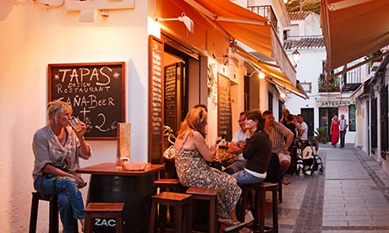
Hiszpański styl życia
Życie w Hiszpanii toczy się głównie „na ulicy”, a atmosfera jest szczególnie ożywiona podczas imprez (fiesta).
W ciepłe wieczory uliczne bary i kawiarnie wypełniają się ludźmi, spragnionymi odpoczynku i relaksu.
W Hiszpanii życie płynie nieco wolniejszym rytmem w porównaniu do reszty Europy, szczególnie na południu kraju.
LLP & Erasmus + Programmes

Slide 12
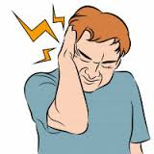
Godziny sjesty i ciszy nocnej
Według hiszpańskiego prawa godziny ciszy obowiązują pomiędzy 14:00 a 17:00 i pomiędzy 23:00 i 8:00 rano.
W przypadkach nie przestrzegania godzin ciszy, sąsiedzi mają prawo wezwać policję do interwencji.
Wezwania policji kończą się nałożeniem kary grzywny od 600 E do 12.000 E.
Prosimy o uszanowanie godzin ciszy i nie hałasowanie.
W przypadku interwencji policji uczestnicy nie przestrzegający zasady niehałasowania, zostaną usunięci z zakwaterowania.
LLP & Erasmus + Programmes

Slide 13
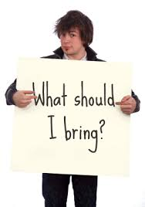
Co zabrać?
W okresie letnim:
Lekkie, przewiewne ubrania
Klapki na basen
Klapki do chodzenia po rezydencji
Krem z wysokim filtrem
Ręcznik plażowy
Kapelusz/czapkę z daszkiem (osoby o jasnej karnacji)
W okresie zimowym:
Ciepłe ubrania
Piżamę z długim rękawem
Ciepłe kapcie
Ciepłą czapkę
Szalik
Ciepły płaszcz lub kurtkę
Parasol
LLP & Erasmus + Programmes

Slide 14
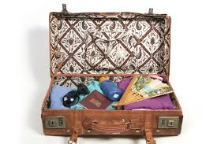
Czego jeszcze mogę potrzebować?
LAPTOP
Jako że nasze zakwaterowanie posiada dostęp do Internetu, dobrym pomysłem może być zabranie własnego laptopa.
PRZEJŚCIÓWKI
Stażyści z Anglii i Irlandii powinni koniecznie zabrać ze sobą przejściówki do wtyczek.
MOTYWACJA
Bardzo ważne, by uczestnicy praktyk byli zmotywowani i przejawiali chęć współpracy oraz wyciągnięcia jak największych korzyści z ich praktyk zawodowych. To jedyna taka okazja w życiu!
LLP & Erasmus + Programmes

Slide 15
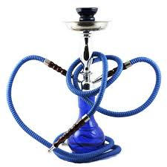
Czego NIE MOGĘ zabrać lub kupic w trakcie pobytu w Hiszpanii?
głośników i wszelkiego rodzaju sprzętu nagłaśniającego
fajek wodnych
LLP & Erasmus + Programmes
Uprasza się wszystkich uczestników programu Erasmus + o nie przywożenie ze sobą jakichkolwiek głośników lub sprzętu nagłaśniającego lub fajek wodnych.
Nie przestrzeganie tej zasady spowoduje, że sprzęt zostanie odebrany uczestnikom na czas pobytu.
Fajki wodne zostaną odebrane uczestnikom bez możliwości ich odzyskania.

Slide 16
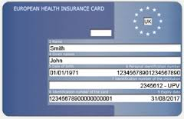
Opieka zdrowotna w Hiszpanii
Obywatele krajów Unii Europejskiej są uprawnieni do otrzymania bezpłatnej pomocy medycznej w Hiszpanii na podstawie Europejskiej Karty Ubezpieczenia Zdrowotnego (EKUZ).
Przypominamy o konieczności zabrania jej ze sobą. W przeciwnym wypadku czas oczekiwania na lekarza wydłuży się.
LLP & Erasmus + Programmes

Slide 17
Wypłata środków pieniężnych i banki
Istnieje szeroki wybór banków. Nazwy niektórych z nich to: Unicaja, Caja Rural, Santander, etc.
Można również wypłacać pieniądze z bankomatów. Jednak podczas korzystania z nich należy sprawdzić, jakie opłaty są naliczane (opłaty mogą się wahać, w zależności od banku).
LLP & Erasmus + Programmes

Slide 18
Kaucja
W dniu przyjazdu praktykanci zostaną poproszeni o pozostawienie kaucji w wysokości 20 Euro w celu pokrycia kosztów drobnych zniszczeń (jeśli takie będą miały miejce).
W przypadku zniszczenia wyposażenia zakwaterowania, stażysta ma obowiązek pokryć koszt zakupu nowego o takiej samej wartości jak to zniszczone lub pokryć koszty jego naprawy.
Kaucja będzie zwrócona w całości pod koniec pobytu tylko, jeśli w czasie kontroli stanu miejsca zakwaterowania nie zostaną zauważone żadne szkody i/lub zniszczenia i regulamin w żadnym momencie nie zostanie złamany.
LLP & Erasmus + Programmes

Slide 19
Łazienka i ręczniki do rąk
Jeśli stażysta zdecyduje się na użycie ręczników dostępnych w rezydencji, powinien wiedzieć, że:
Ręczniki ( jeden duży i jeden mały) można wypożyczyć za dodatkową opłatą w wysokości 2,5 E za zestaw. Po użyciu, ręczniki należy zwrócić personelowi zakwaterowania w stanie nadającym się do ponownego użytku po wypraniu.
Prosimy nie używać ręczników do czyszczenia butów, podłogi, tuszu do rzęs etc.
Aby uniknąć opłat, stażyści mogą przywieźć swoje ręczniki.
LLP & Erasmus + Programmes

Slide 20
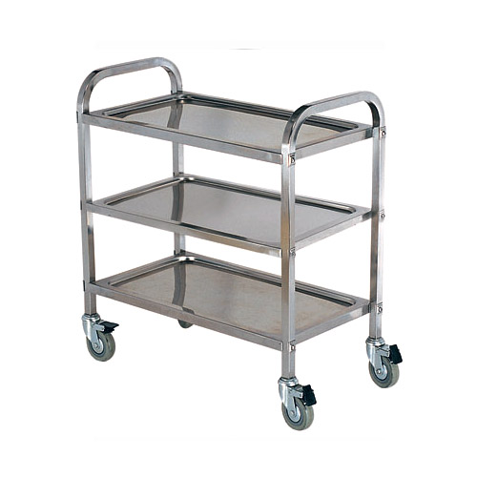
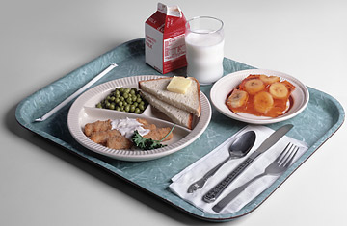
Kuchnia/jadalnia
Zasady użytkowania
Jedzenie na śniadanie i kolację będzie pozostawione na pierwszej półce wózka.
Druga i trzecia półka wózka jest przeznaczona na brudne naczynia.
Jedzeni powinno być odbierane i spożywane na tacy.
LLP & Erasmus + Programmes

Slide 21
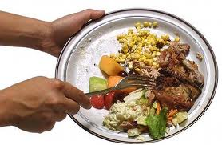
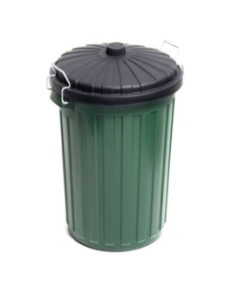
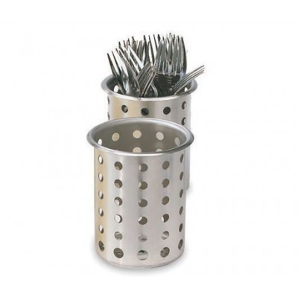
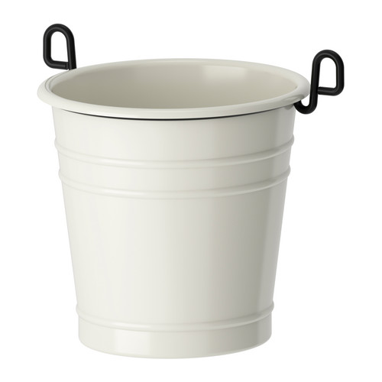
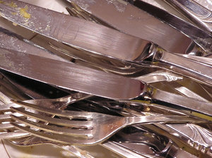
Kuchnia/jadalnia
Zasady użytkowania
Resztki jedzenia należy wyrzucić do kosza.
Czyste sztućce będą przechowywane w pojemnikach na sztućce.
Brudne sztućce należy umieścić w pojemniku, wypełnionym wodą z płynem do zmywania.
LLP & Erasmus + Programmes

Slide 22
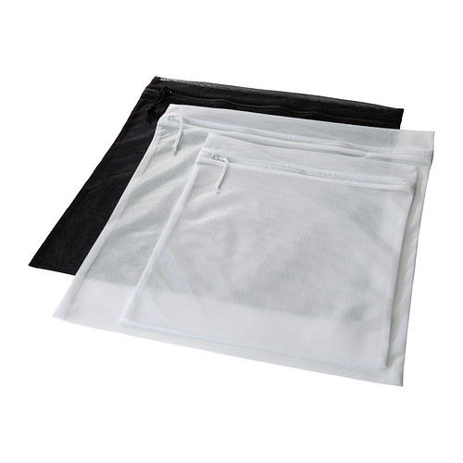
Pralnia w rezydencji Cerro i Ubeda
Pralkę obsługuje wyłącznie kucharka lub sprzątaczka.
Uczestnicy muszą poukładać swoje ubrania w specjalnych torbach.
Należy upewnić się, że w jednej torbie znajdują się ubrania o tym samym lub zbliżonym kolorze (kolorowe, białe i czarne ubrania oddzielnie), w przeciwnym wypadku ubrania mogą zafarbować w pralce.
Koszt prania: 3 euro za jedno pełne pranie.
Na jedno pełne pranie składają się 3 duże torby i jedna mniejsza.
LLP & Erasmus + Programmes

Slide 23
Pralnia w rezydencji Fray
Na każdym piętrze znajduje się pralka do dyspozycji stażystów z automatycznym licznikiem na monety.
Koszt prania wynosi 1 E za cykl 30 minutowy.
Proszek do prania nie jest uwzględniony w cenie.
LLP & Erasmus + Programmes

Slide 24
Pralnia w rezydencji Intur
Na terenie rezydencji znajduje się pralnia z pralkami do dyspozycji stażystów z automatycznym licznikiem na monety.
Koszt prania wynosi 2.5 E za jeden cykl.
Proszek do prania nie jest uwzględniony w cenie.
LLP & Erasmus + Programmes

Slide 25
Pralnia w rezydencji Inturjoven
Na terenie rezydencji znajduje się pralnia z pralkami do dyspozycji stażystów z automatycznym licznikiem na monety.
Koszt prania wynosi 2.5 E za jeden cykl.
Proszek do prania nie jest uwzględniony w cenie.
LLP & Erasmus + Programmes

Slide 26
Zmiana pościeli
Zmiana pościeli następuje w niedzielę. Zawsze w połowie pobytu.
Aby uzyskać nowy komplet, pościel musi zostać oddana osobiście personelowi sprzątającemu.
Stażyści zmieniają pościel samodzielnie.
LLP & Erasmus + Programmes

Slide 27
Rozrywka, ale tylko poza zakwaterowaniem
Oprócz wielu barów, kawiarni i restauracji, Sewilla i Ubeda może zaproponować wiele innych rozrywek, takich jak: kino, kręgle, centrum sportowe, otwarte baseny, festiwale.
W Sewilli w okresie jesieni na przełomie września i listopada odbywa się Festwial Narodów, hiszp. Festival de las Naciones. Bardzo ciekawa impreza, na której można posłuchać muzyki z różnych krajów, skosztować tradycyjnych przysmaków, jak również podziwiać lokalne rzemiosło na niezliczonej ilości straganach.
Festiwal odbywa się przy parku Maria Luisa, nieopodal przystanku Prado San Sebastian.
LLP & Erasmus + Programmes

Slide 28
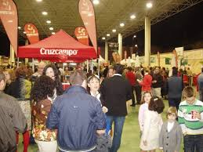
Rozrywka, ale tylko poza zakwaterowaniem
W Ubedzie w połowie września odbywa się Festyn Tapas, hiszp. Feria de la Tapa. Jest to impreza godna polecenia, nie tylko ze względu na biesiadną i radosną atmosferę, ale również na możliwość skosztowania wielu tradycyjnych hiszpańskich tapas, a szczególnie tych ubedeńskich.
Festyn odbywa się na obrzeżach miasta.
Personel euroMind wytłumaczy wszystkim zainteresowanym stażystom jak dotrzeć na festyn w sposób sprawny i szybki.
LLP & Erasmus + Programmes

Slide 29
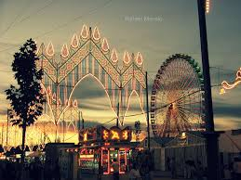
Rozrywka, ale tylko poza zakwaterowaniem
W Ubedzie na przełomie września i października odbywa się również La Feria de Ubeda - Festyn Ubedeński .
Jak wszystkie imprezy typu Feria, charakteryzuje się ona przepychem pod każdym względem. Jest to wspamianłe miejsce na zabawę i rozrywkę.
Feria odbywa się na obrzeżach miasta.
Personel euroMind wytłumaczy wszystkim zainteresowanym stażystom jak dotrzeć na Ferię w sposób sprawny i szybki.
LLP & Erasmus + Programmes

Slide 30
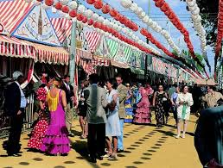
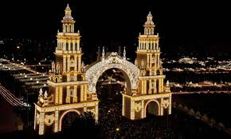
Rozrywka, ale tylko poza zakwaterowaniem
Feria de Sevilla odbywa się zawsze około tygodnia lub dwóch po Wielkim Tygodniu. Zwykle przypada na kwiecień.
Jak to jedna z najpiękniszych Ferii w całej Hiszpanii.
Feria odbywa się na obrzeżach miasta.
Personel euroMind wytłumaczy wszystkim zainteresowanym stażystom jak dotrzeć na Ferię w sposób sprawny i szybki.
LLP & Erasmus + Programmes

Slide 31
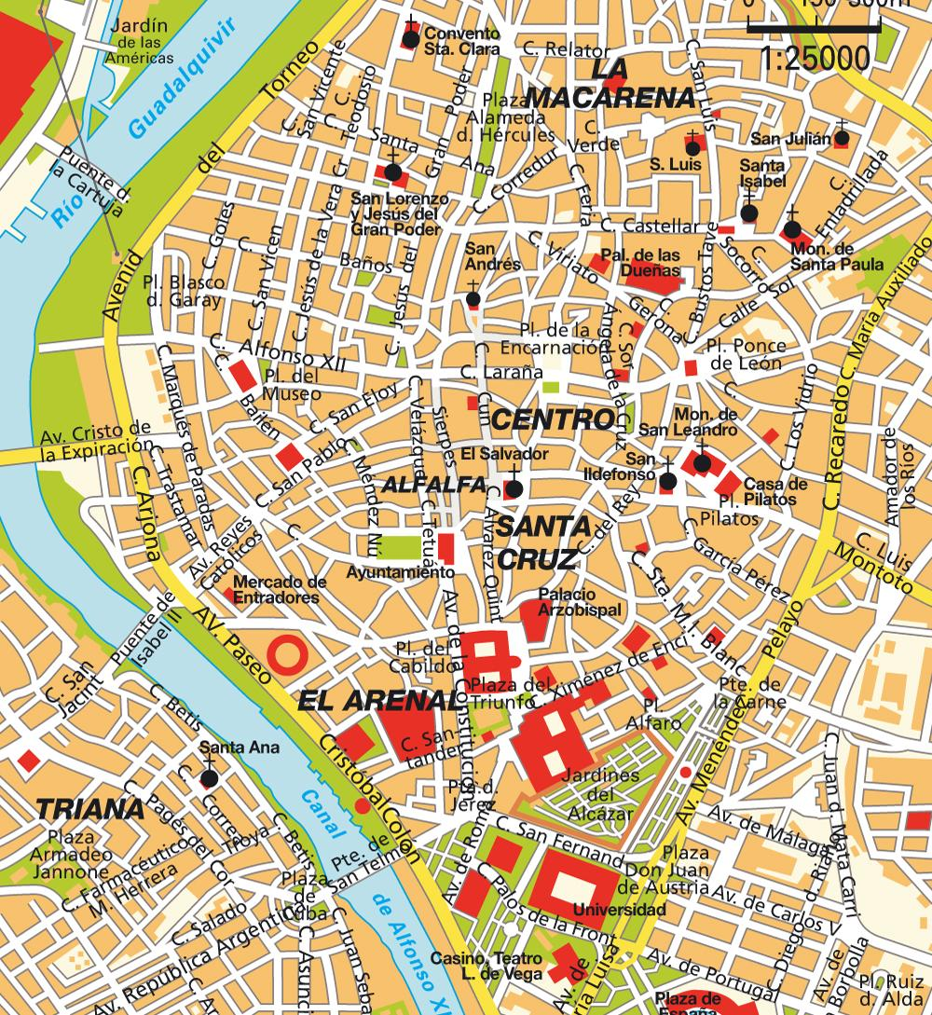
Sewilla Stare Miasto
Zabytki w Sewilli, których nie możesz przegapić!
Wieża Giralda
Pałac Alcázar - Los Reales Alcázares
Katedra Sewilla
Złota wieża - La Torre de Oro
Plac Hiszpański - Plaza de España
LLP & Erasmus + Programmes

Slide 32
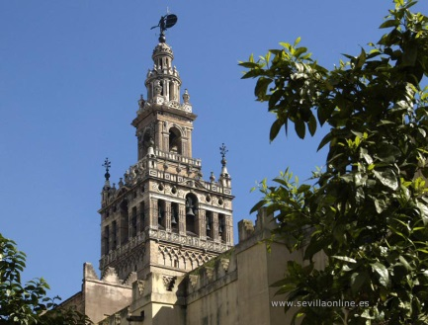
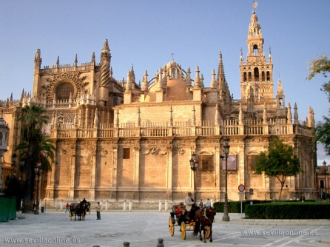
Zabytki Starego Miasta
Katedra Sewilla
Katedra Najświętszej Marii Panny w Sewilli, gotycka katedra, powstała w Sewilli w miejscu meczetu zbudowanego przez muzułmańską dynastię Almohadów. Katedra jest największym i jednym z najwspanialszych kościołów gotyckich na świecie.
LLP & Erasmus + Programmes
Wieża Giralda
Dzwonnica katedry, która pełniła początkowo funkcję minaretu. W 1987 roku Katedra wraz z Alcázarem i Głównym Archiwum Indii została wpisana na listę światowego dziedzictwa UNESCO

Slide 33
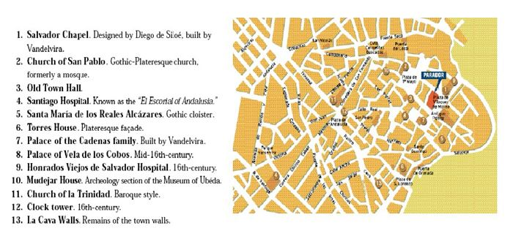
Stare Miasto - Úbeda
LLP & Erasmus + Programmes

Slide 34
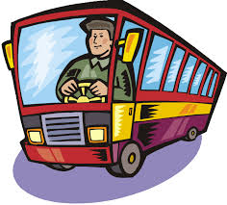
Autobus i pociąg
Z dworca autobusowego odchodzi wiele autobusów różnych firm przewozowych, które łączą miasto i mniejsze miejsowości Ubedy z resztą Andaluzji i Hiszpanii.
Niestety w Ubedzie nie ma stacji kolejowej. Najbliższa znajduje się w Baeza/Linares i jest oddalona o 26km od Ubedy.
Miejski transport, choć istnieje w Ubedzie, to składa się tylko z dwóch linii autobusów.
Należy jednak podkreślić, że Ubeda to niewielkie miasto i wszędzie można dostać się pieszo, nie tracąc dużo czasu.
LLP & Erasmus + Programmes

Slide 35
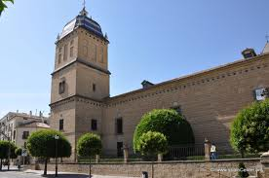
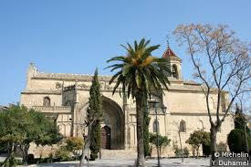
Zabytki Starego Miasta
Szpital Santiago
Budynek, oprócz spełniania funkcji kościoła, panteonu i pałacu, służył również do udzielania pomocy najuboższym pacjentom. Obecnie odbywają się w nim różnego typu wydarzenia kulturalne: koncerty, wystawy, konkursy szachowe czy konferencje (po prawej).
LLP & Erasmus + Programmes
Kościół św. Pawła
Pochodzi z XIV wieku, choć budynek w stanie, w jakim możemy go podziwiać obecnie, został zbudowany w XVI wieku. (po lewej).

Slide 36
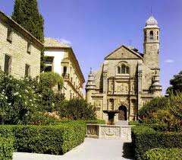
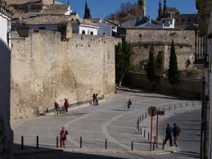
Zabytki Starego Miasta
Kaplica św. Salwadora
Najbardziej znany budynek w Ubedzie i jeden z najlepszych przykładów hiszpańskiego renesansu w architekturze, a także jeden z najambitniejszych przykładów prywatnej architektury religijnej hiszpańskiego renesansu, który miał służyć jako kaplica pogrzebowa (zdj. po prawej)
Mury miejskie
Mury obronne Ubedy pełniły bardzo istotną funkcję z uwagi na ich strategiczne położenie tzn. przy granicy z arabskim królestwem Granady. W kronikach z tamtych lat opisano Ubedę jako najpotężniejsza miasto Andaluzji.
W mieście zachowało się wiele fragmentów murów, które były budowane i przebudowywane w okresie między IX a XIV wiekiem.
LLP & Erasmus + Programmes

Slide 37
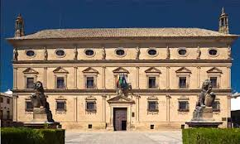
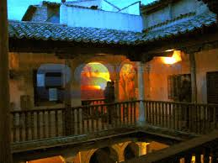
Zabytki Starego Miasta
Pałac Vázquez de Molina lub las Cadenas
Pałac Vázquez de Molina zwany też Pałacem Łańcuchów z uwagi na dekoracyjne łańcuchy, które dawniej zwisały z fasady budynku. Obecnie jest to budynek ratusza Ubedy. (zdj. po prawej).
LLP & Erasmus + Programmes
Muzeum Archeologiczne
Muzeum mieści się w budynku w stylu mauretańskim. Znajdują się w nim znaleziska z czasów prehistorycznych, kultury europejskiej Agaryckiej, okresów iberyjskiego i rzymskiego oraz czasów wizygotów i arabskich. (zdj. po lewej)

Slide 38
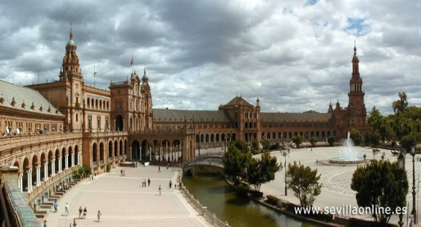
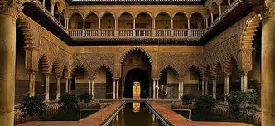
Zabytki Starego Miasta
Plac Hiszpański
(po hiszp." Plaza de España ") powstał na terenie Parku Marii Luizy w 1928 roku, specjalnie na wystawę Iberoamerykańską, według projektu Aníbala Gonzálesa. Budowla powstała w stylu neo- mudejar z elementami art deco.
LLP & Erasmus + Programmes
Pałac Alcázar Pałac królewski w stylu mudejar, którego początki sięgają XI w., kiedy rezydowali tutaj przedstawiciele kalifatu kordobańskiego. Budowla zawiera wiele sal, patios i ogrodów.

Slide 39
Hiszpański styl... Czyli co Cię jeszcze może zaskoczyć?
Hiszpania to kraj kontrastów i fantastycznych ludzi.
Mając świadomość różnic kulturowych bez problemu się tam odnajdziemy, a pobyt będzie bardzo udany.
Warto o tym pamiętać...
LLP & Erasmus + Programmes

Slide 40
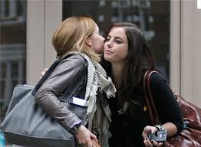
Cmok! Czyli bez paniki!
Hiszpanie podczas powitań i pożegnań mają zwyczaj
całować w oba policzki. Dotyczy to również osób nowo
poznanych.
LLP & Erasmus + Programmes
Pamiętaj, że gdy ktoś Ci się
przedstawia, odpowiadasz:
encantado, co tłumaczyć
można jako „miło mi poznać”.

Slide 41
Gestykualacja, poklepywania
Poklepywanie, czy dotykanie rozmówcy jest o wiele bardziej społecznie dozwolone niż w innych krajach.
Hiszpanie mają również bardzo
dużą tendencję do gestykulowania.
Zwykle są to jedne z pierwszych różnic kulturowych, które obcokrajowiec zauważa przy kontakcie z Hiszpanami.
LLP & Erasmus + Programmes

Slide 42
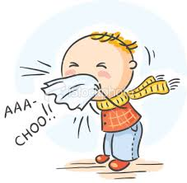
JEZUS?!
Nie zdziw się, kiedy zaraz po kichnięciu usłyszysz Jesús. Jest to hiszpański odpowiednik naszego „na zdrowie”.
LLP & Erasmus + Programmes

Slide 43
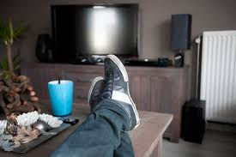
Tutaj nawet szewc.....bez butow nie chodzi…
Wbrew polskiej tradycji ściągania butów zaraz po wejściu do domu… w Hiszpanii zwyczaj ten nie obowiązuje.
Wprowadzisz mieszkanców w konsternację zostawiając buty w korytarzu.
LLP & Erasmus + Programmes

Slide 44
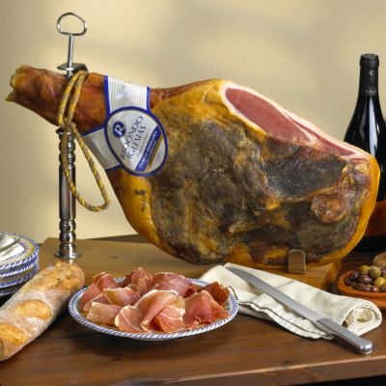
Co zrobić z tą serwetką?
Typowo hiszpańskie restauracje i bary nierzadko przez wiele godzin tętnią życiem i przyciągają gwarem.
Polaków po wejściu może zaszokować jedno – bałagan. Nie należy się tym jednak zrażać. Znawcy mówią wprost – im większy bałagan, tym restauracja jest lepsza.
LLP & Erasmus + Programmes

Slide 45
¡Qué Guapaaa! ¡Qué Dios bendiga a tu madre!
LLP & Erasmus + Programmes
Hiszpanie mają w zwyczaju wyrażać głośno swoje opinie o kobietach, nawet nieznajomych.
Nie czuj się obrażona, jeżeli na ulicy usłyszysz uwagi na swój temat.
Zazwyczaj są one pochlebne i wyrażają uznanie.

Slide 46
El pan - chleb
Chleb służy do zagryzania absolutnie wszystkiego: ryżu, kartofli, a nawet chleba.
LLP & Erasmus + Programmes

Slide 47
Ważne telefony alarmowe
euroMind
+34 627050073 - Amelia
+34 647901808 – Carlos
+ 34 654807859 – Tutor
Numer alarmowy euroMind
(w przypadku problemów zdrowotnych lub związanych z zakwaterowaniem): +34 656 379 956
Policja/ Pogotowie ratunkowe/ Straż pożarna/ Służba zdrowia – obsługa turysty: 112
LLP & Erasmus + Programmes

Slide 48
Dziękujemy za uwagę zespół euroMind
Prezentacja powitalna dobiegła końca
LLP & Erasmus + Programmes

